Slide 2
Academy Studiesucces
12 april 2019
Marcel Brand
Consultant aansluiting voortgezet onderwijs
Hans Slaghuis
Onderzoek en BI / beleidsmedewerker SV
.
Notes:
In een gesprek over aansluiting komt snel de vraag naar boven waar studenten vandaan komen, welke vooropleidingen zitten in de klas, welke groepen doen het goed en waar zien we wellicht dat de uitval groter is. Inzicht in rendementen en data is van belang om erachter te komen waar je kunt gaan werken aan een betere aansluiting. Het dashboard aansluiting is bedoeld om inzicht te geven in de studentpopulatie van een opleiding. Tijdens deze workshop wordt het dashboard gepresenteerd.

Slide 3
Agenda
Even voorstellen
Het programma Studiesucces
Dashboard ontwikkeling binnen Fontys
Het ontstaan van dashboard: Toeleverend onderwijs
Even over rendementscijfers
Demo
Vragen

Slide 4
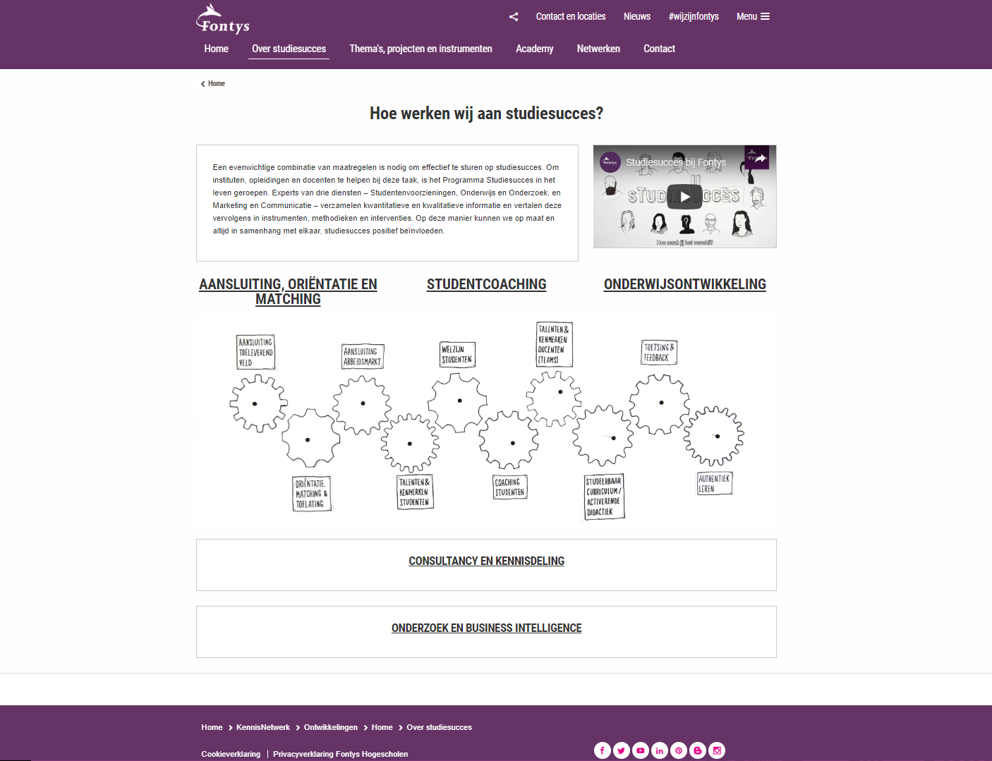
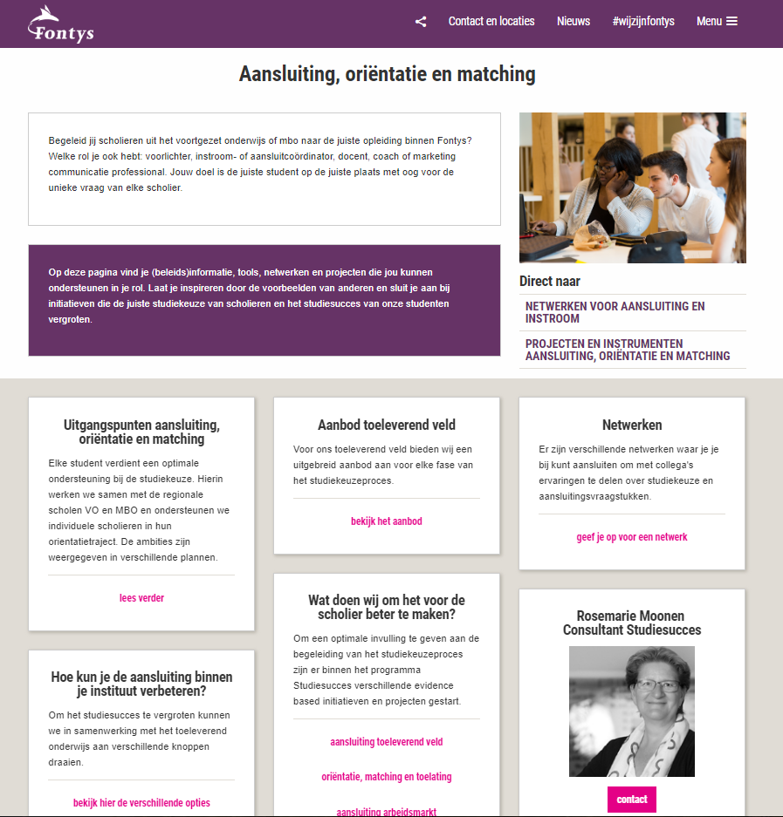
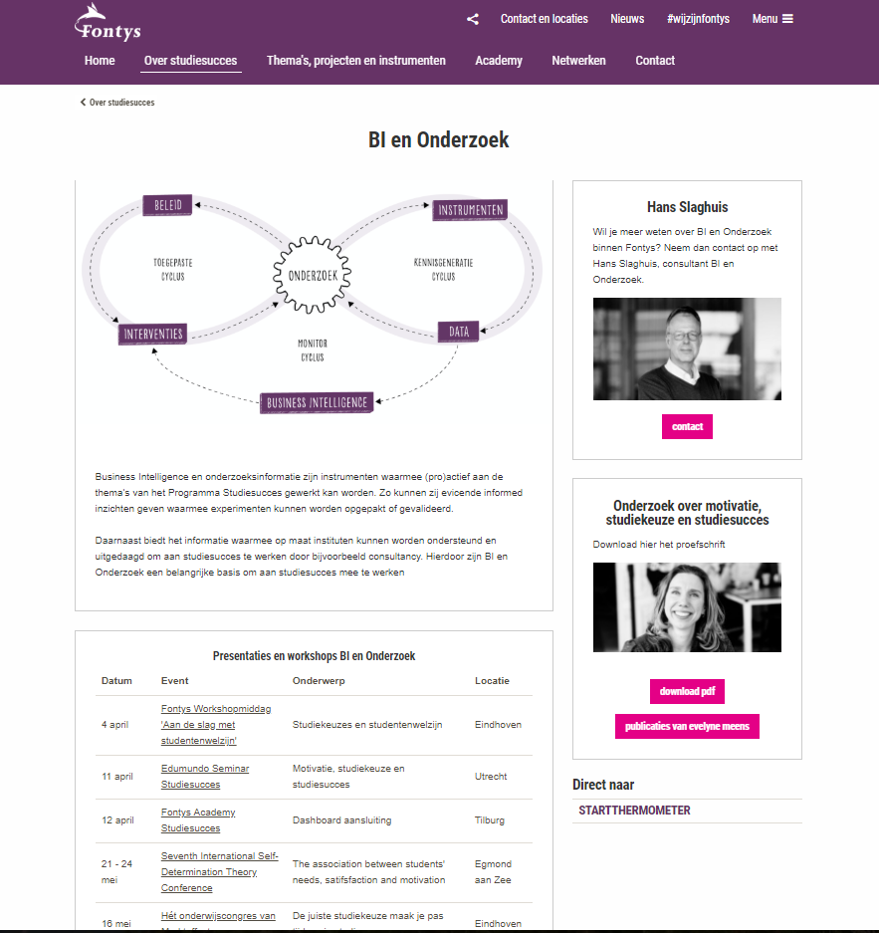
Notes:
Een evenwichtige combinatie van maatregelen is nodig om effectief te sturen op studiesucces. Om instituten, opleidingen en docenten te helpen bij deze taak, is het Programma Studiesucces in het leven geroepen. Experts van drie diensten – Studentenvoorzieningen, Onderwijs en Onderzoek, en Marketing en Communicatie – verzamelen kwantitatieve en kwalitatieve informatie en vertalen deze vervolgens in instrumenten, methodieken en interventies. Op deze manier kunnen we op maat en altijd in samenhang met elkaar, studiesucces positief beïnvloeden.

Slide 5
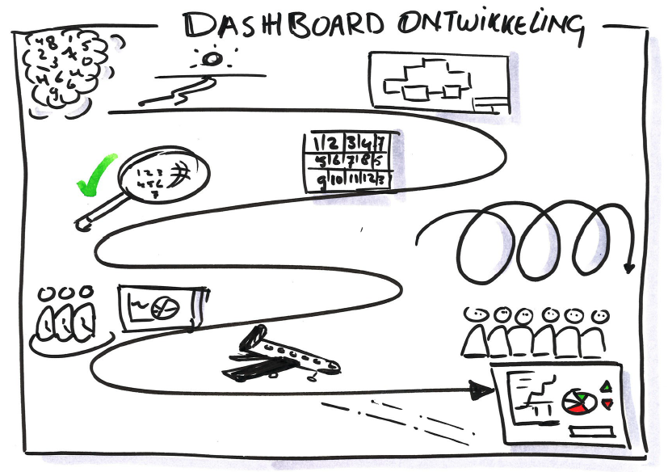

Slide 6
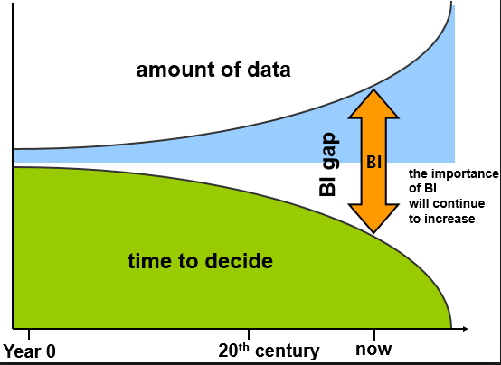
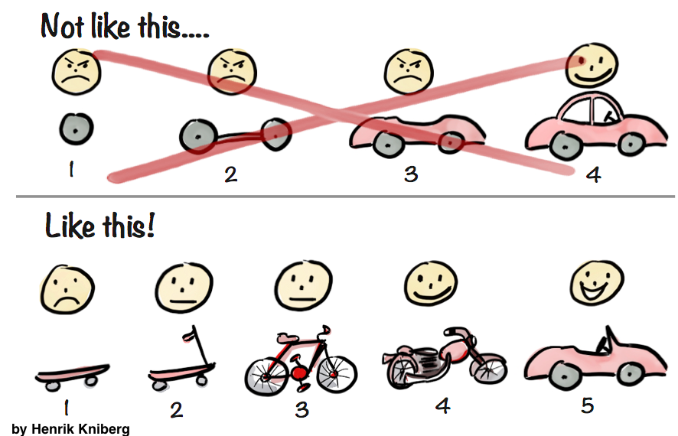
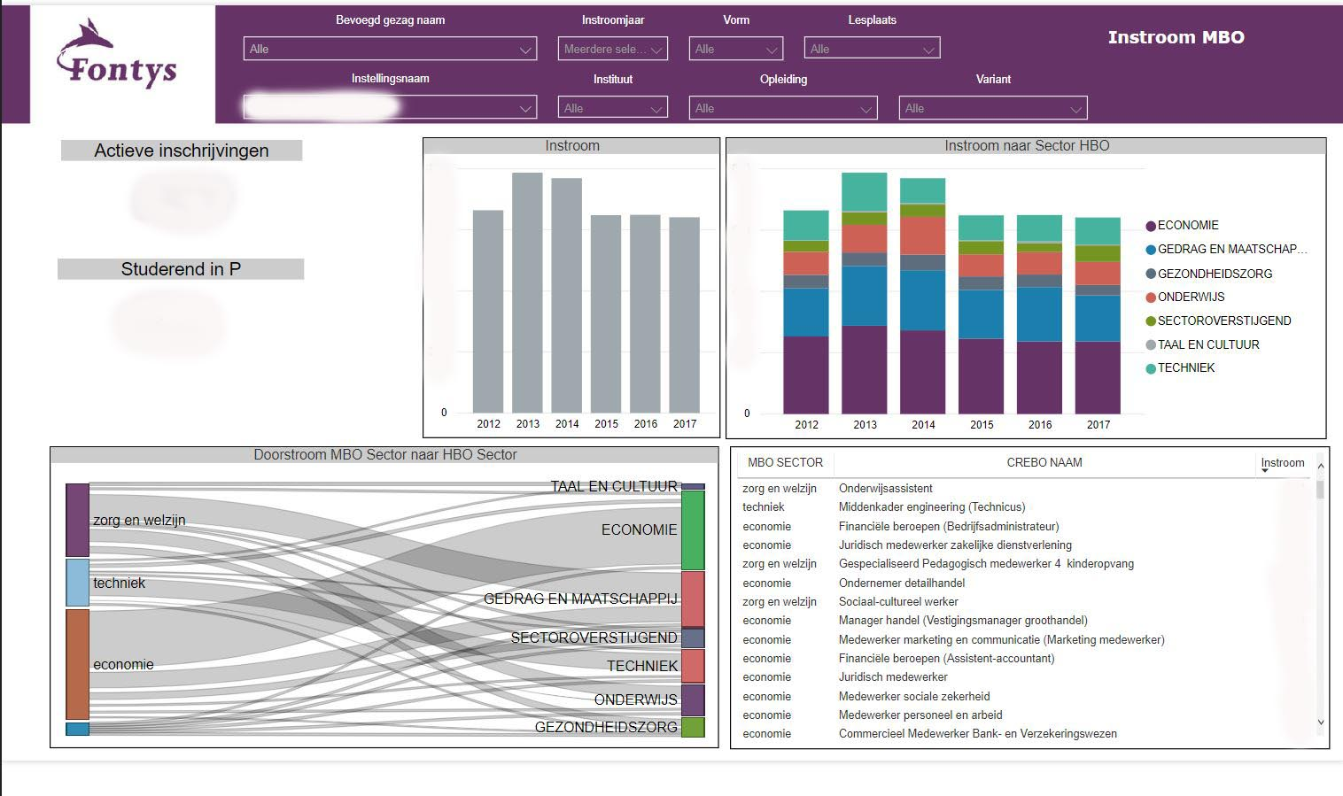
Ontwikkelprincipes
The Business Intelligence gap
Daan van Beek de Intelligent Organisatie
Notes:
Henrik Kniberg is een Agile en Lean coach uit Zweden (https://www.crisp.se/konsulter/henrik-kniberg)
The amount of data is increasing day after day
As a result of the pressure in the current work climate the amount of time that managers and staff have to take the right decisions is decreasing rapidly, although the complexity of the decisions is increasing. This is complicated further by the fact that the amount of data needed to take good decisions is increasing exponentially*, the so-called Big Data. These two factors, time to decide and the volume of data, are diametrically opposed. As illustrated below the Business Intelligence gap will only increase unless organizations taken steps to tackle the problem.
https://www.passionned.com/business-intelligence-gap/

Slide 7
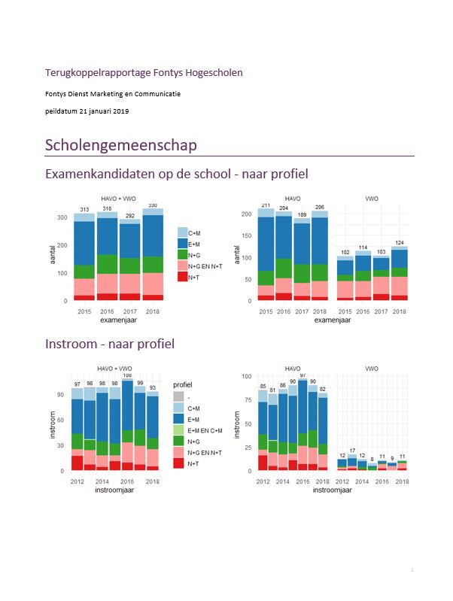
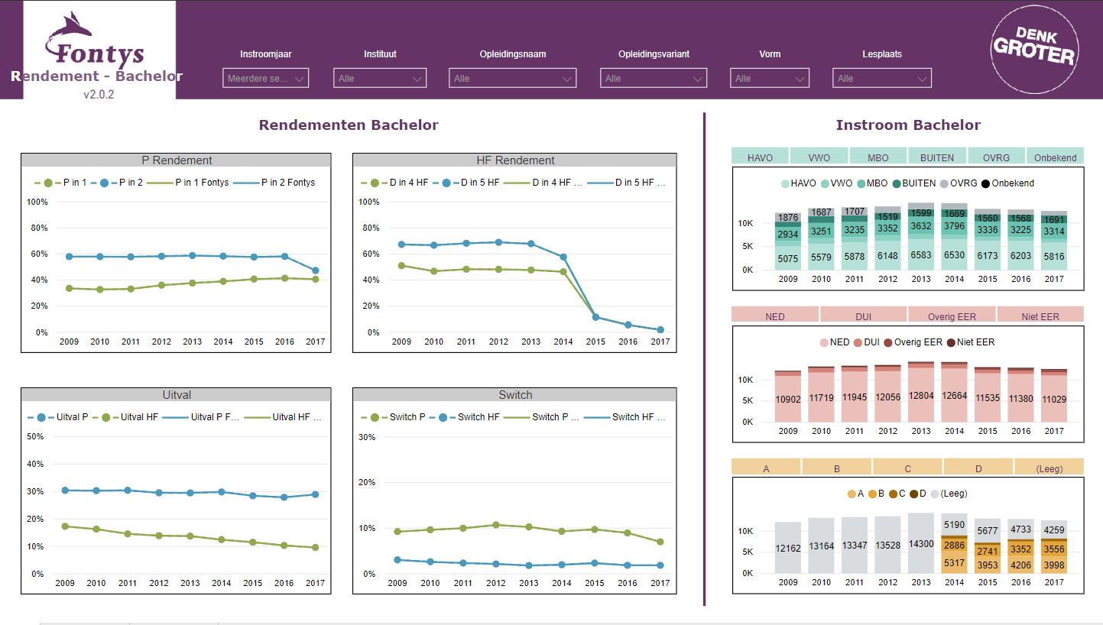


Terugkoppelrapportage + Rendementen Dashboard

Slide 8

Even over Rendementscijfers
Uitval
VO
en MBO
Switch
HBO
MBO
Fontys
Diploma
Instroom
P
Hoofdfase

Slide 9
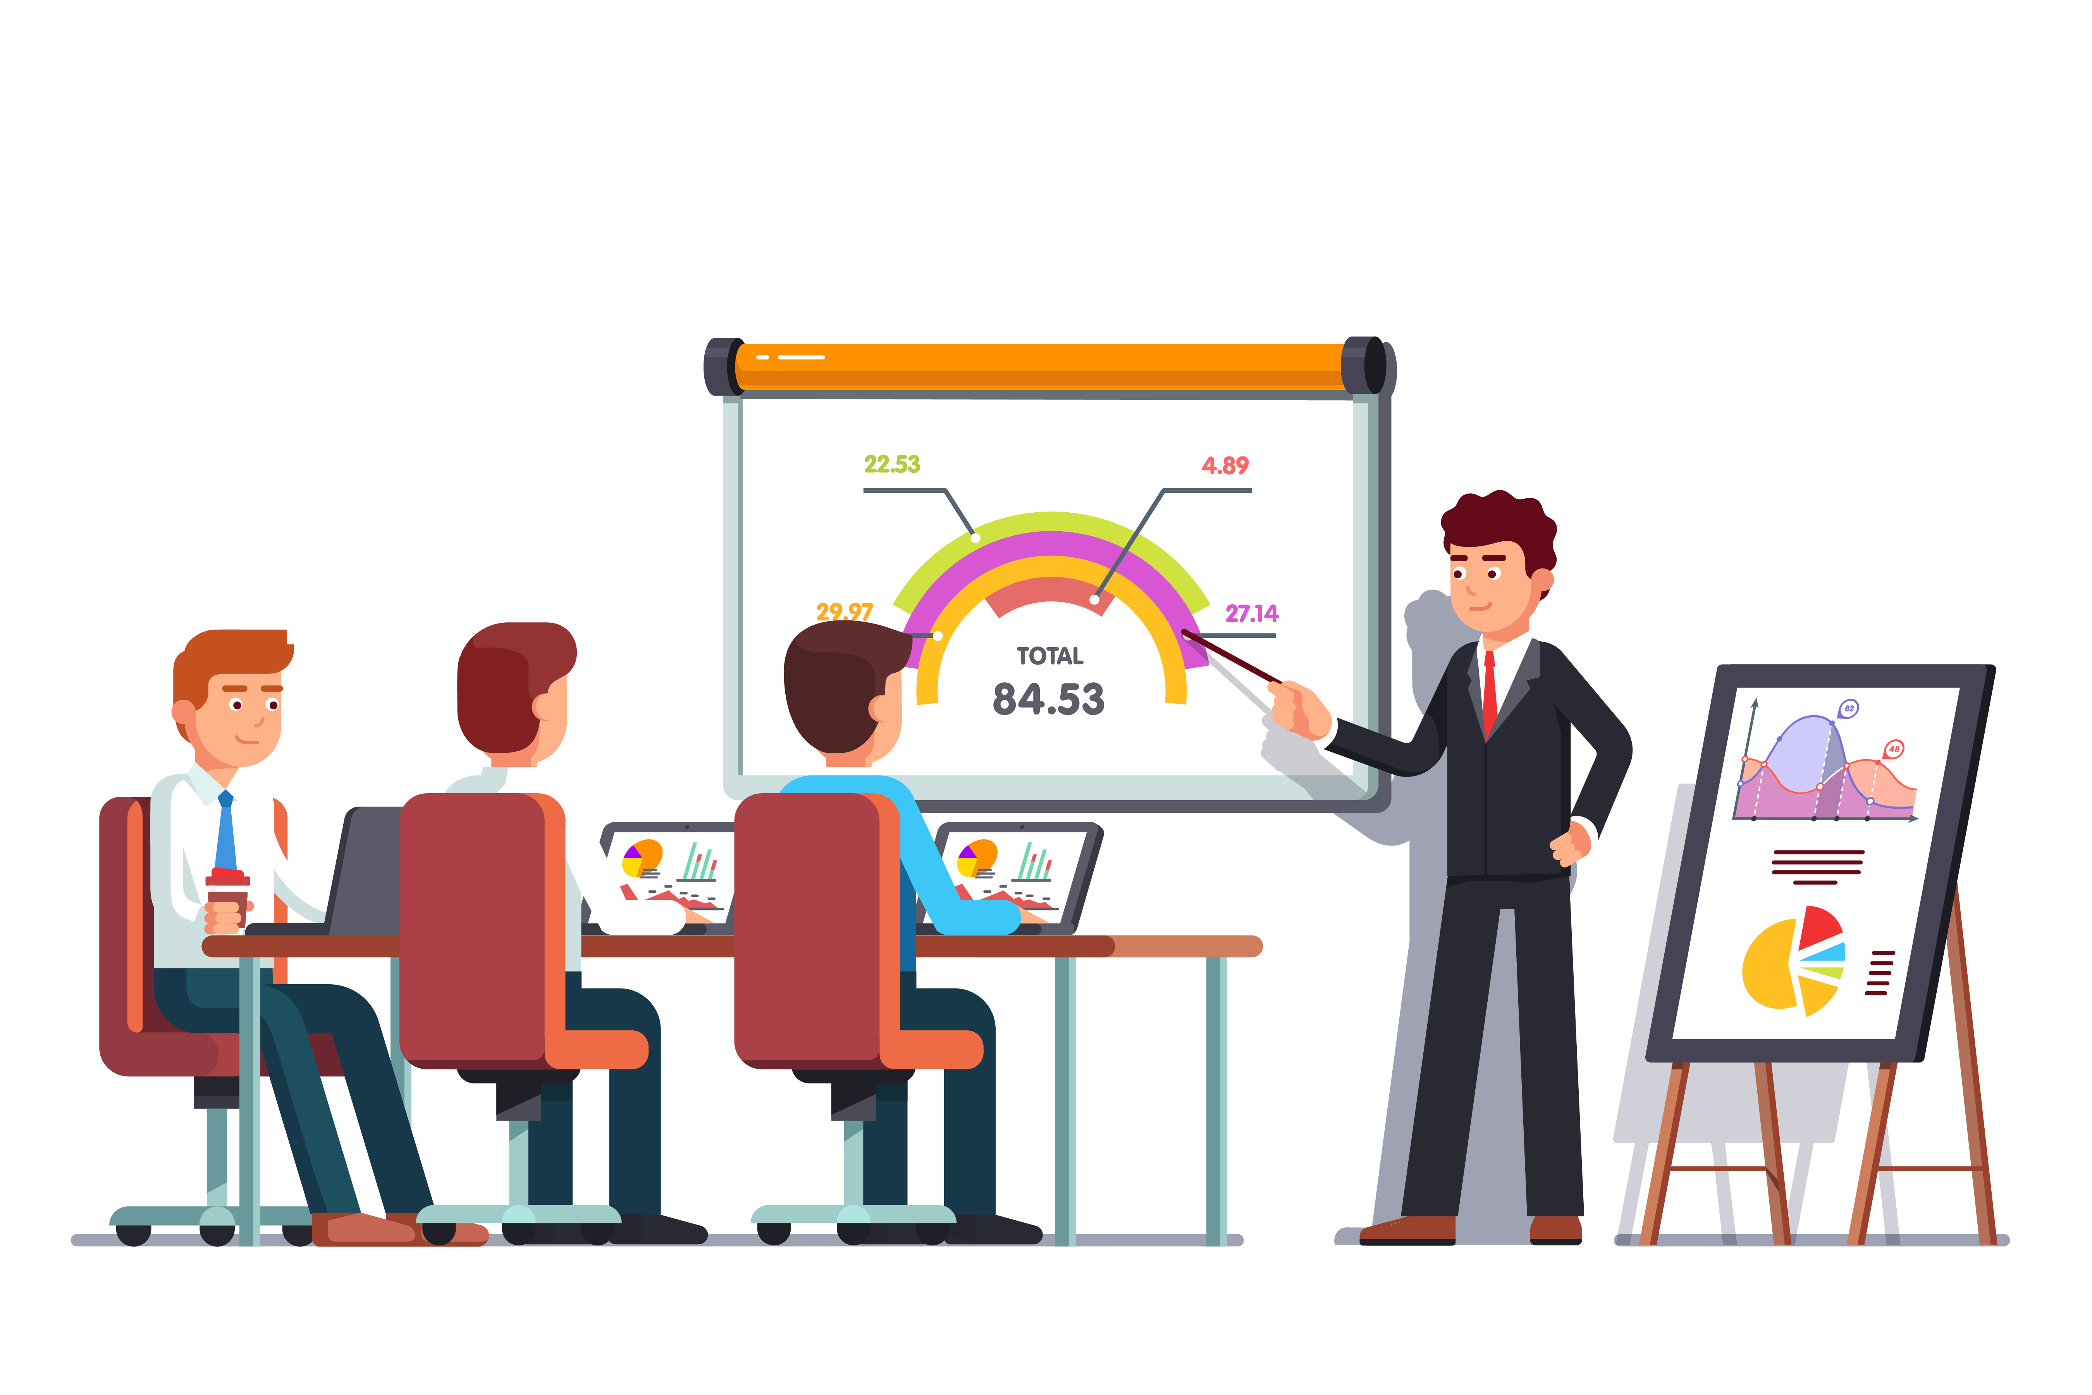

Opbouw Dashboard t.b.v.
fase 1:
Intern analyseren
fase 2:
Analyse presenteren
in gesprek komen

Slide 11
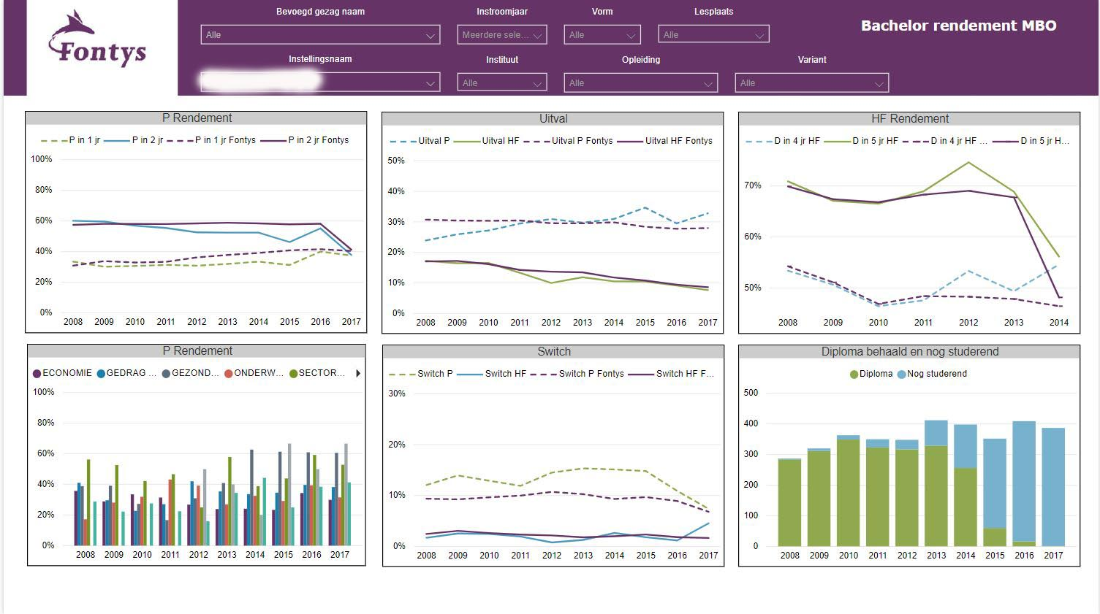

Slide 12


Slide 13

Vragen?

